Slide 1
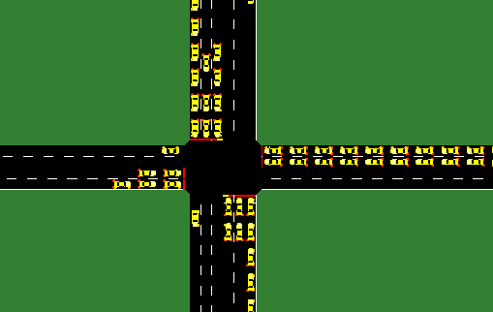
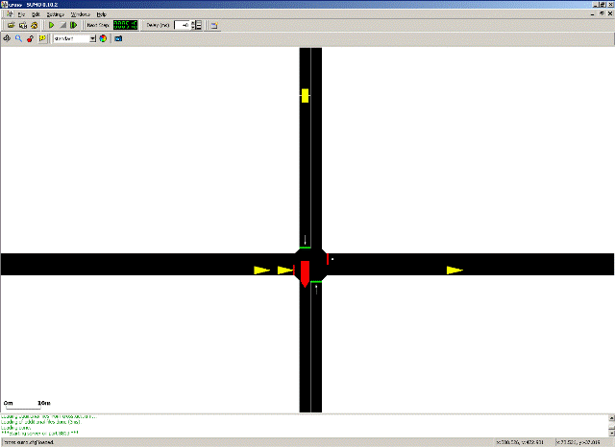
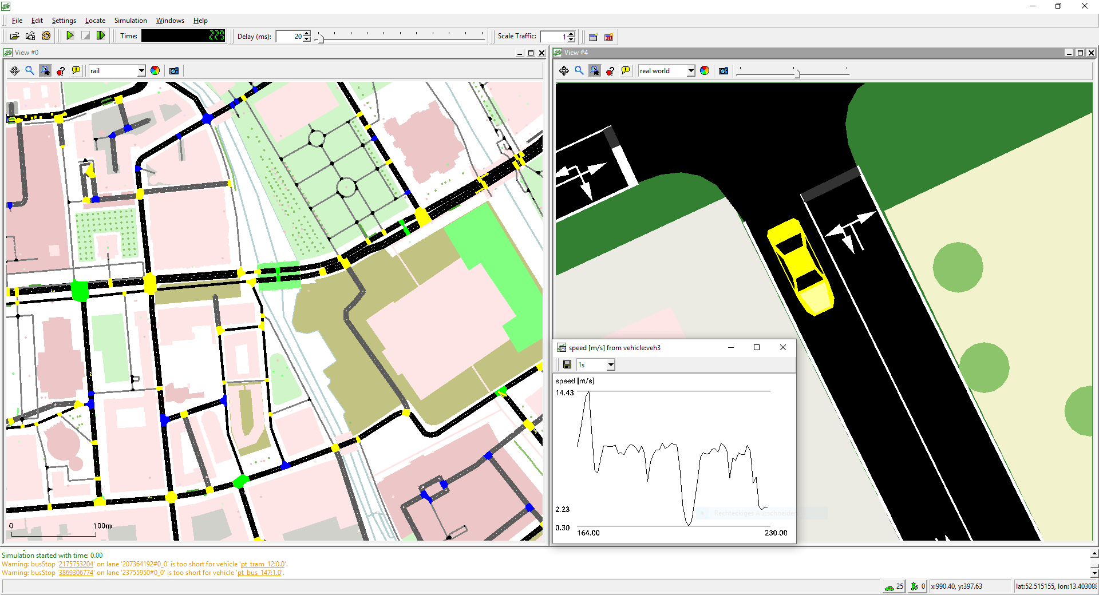

SUMO เป็นอุปกรณ์ในการจำลองระบบจราจร โดยการออกแบบโครงสร้างต่างๆ ของการจราจร ไม่ว่าจะเป็น ถนน ไฟจราจร รถยนต์ นทางการเดินรถ จะถูกควบคุมโดยไฟล์ XML ที่เราได้เขียนเอาไว้

Slide 2

TraCI คือ Traffic Control Interface ทำหน้าที่เป็น API ของ SUMO เพื่อทำการดึงข้อมูลที่เกิดจากการจำลองระบบจราจร เช่นการตั้งค่าระยะเวลาไฟเขียว การหาความยาวแถวของรถในเลน
TraCI

Slide 3

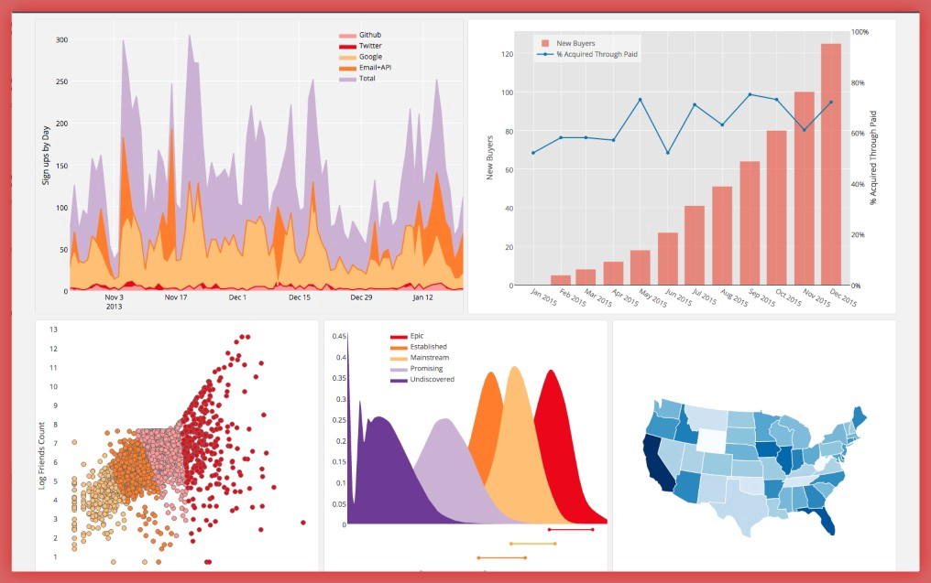
Matplotlib เป็น Library ใน python เพื่อนำข้อมูลที่ได้มาจาก SUMO โดยใช้ TraCI มาทำเป็น Data Visualization โดยสามารถทำเป็น Bar Chart หรือ Line Chart ตามที่เราต้องการได้

